Slide 1

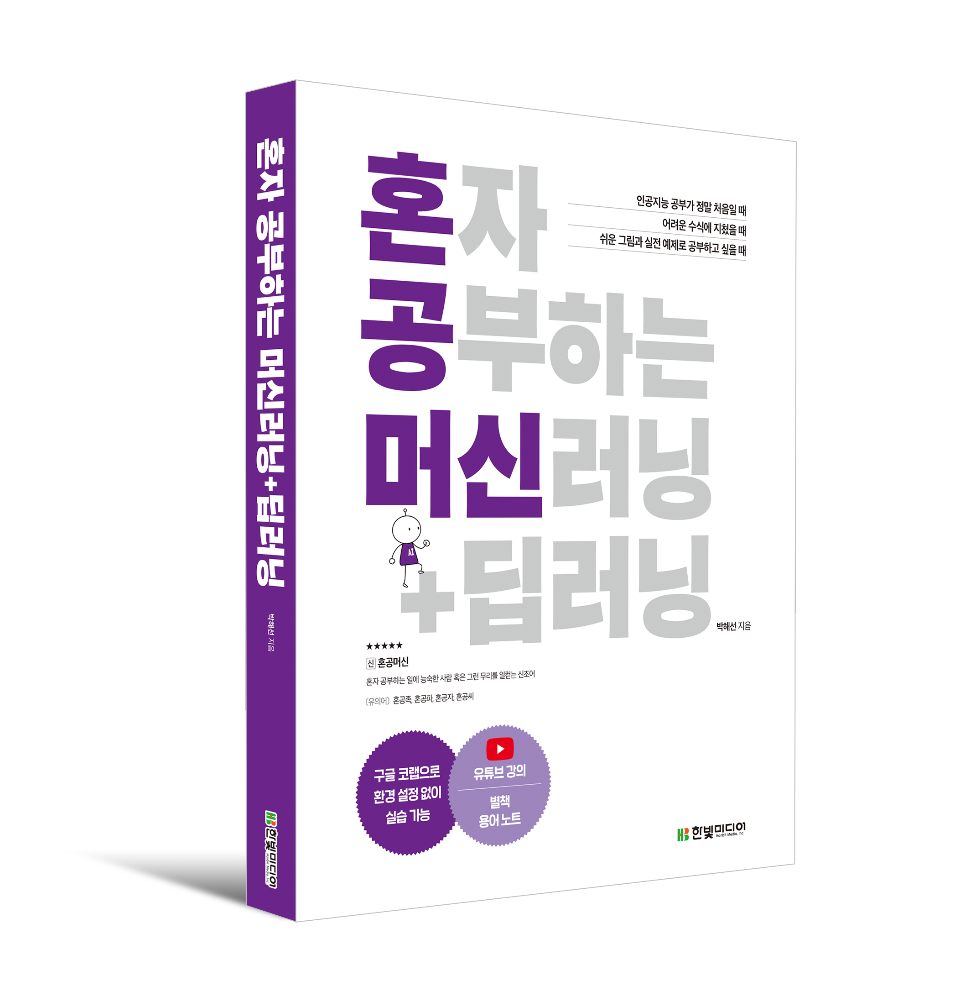

09-3 LSTM과 GRU 셀
박해선

Slide 2
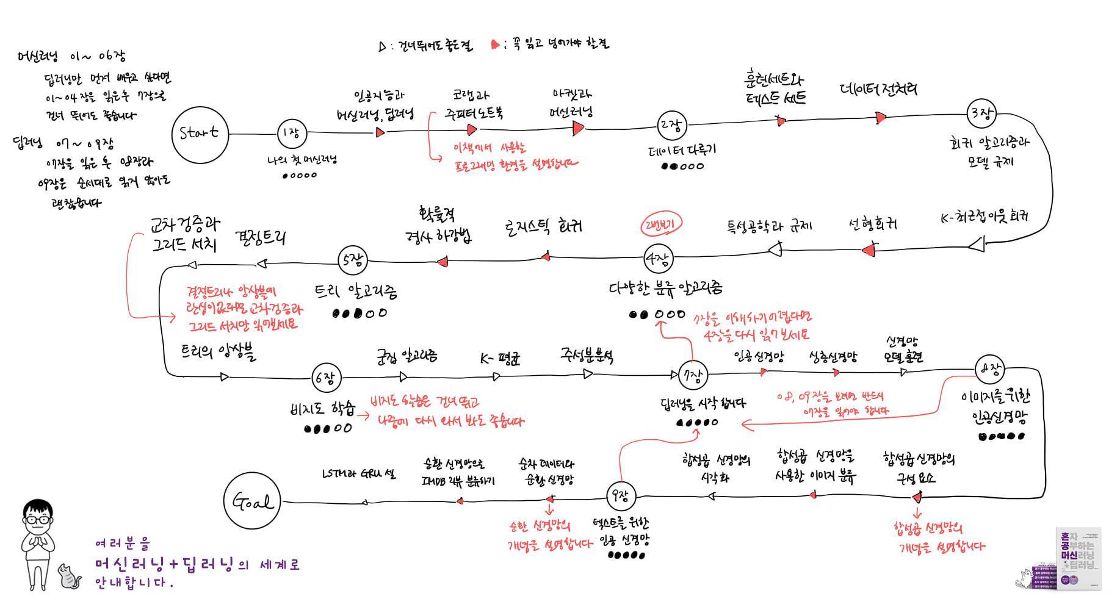

Slide 3
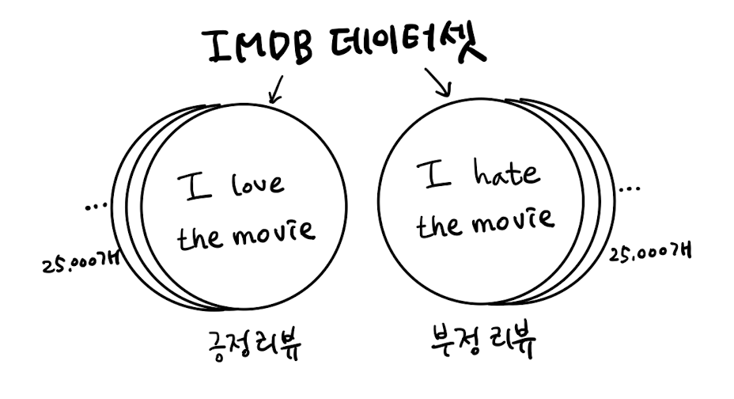
IMDB 리뷰 데이터셋

Slide 4
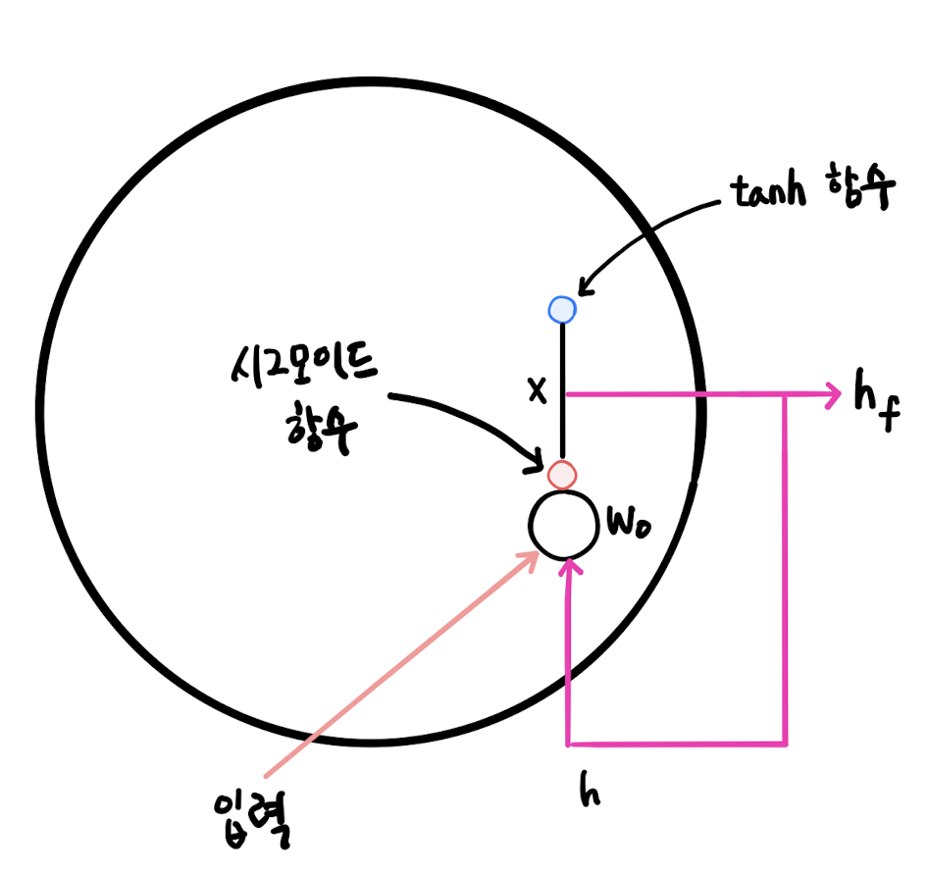
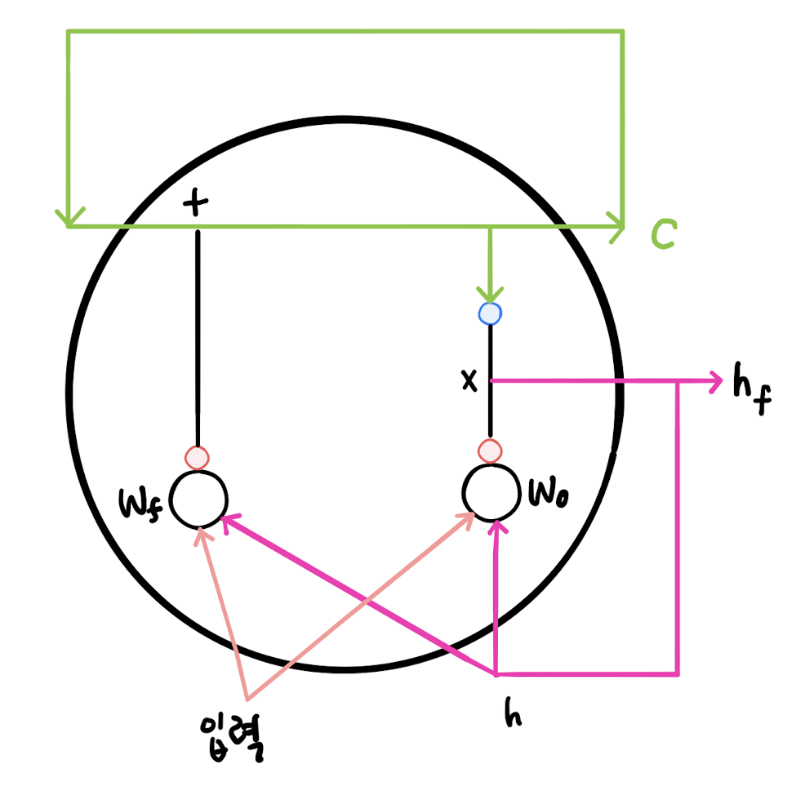
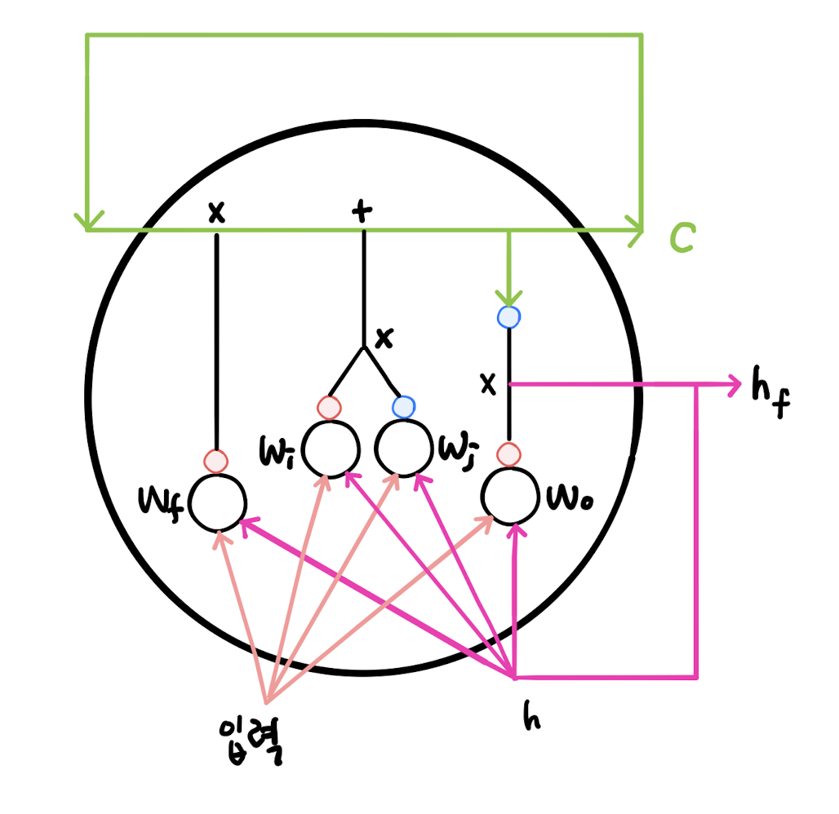
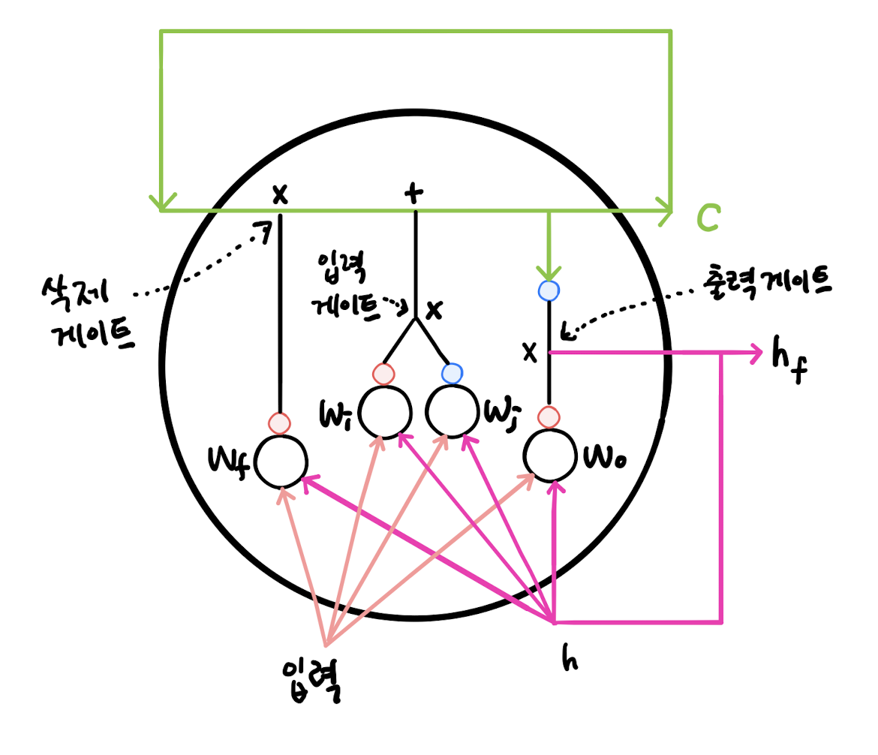
LSTM 셀
P527-529

Slide 5
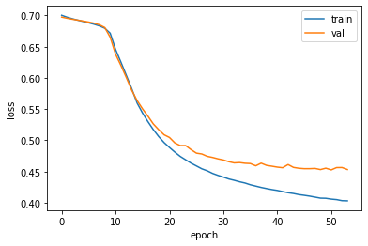
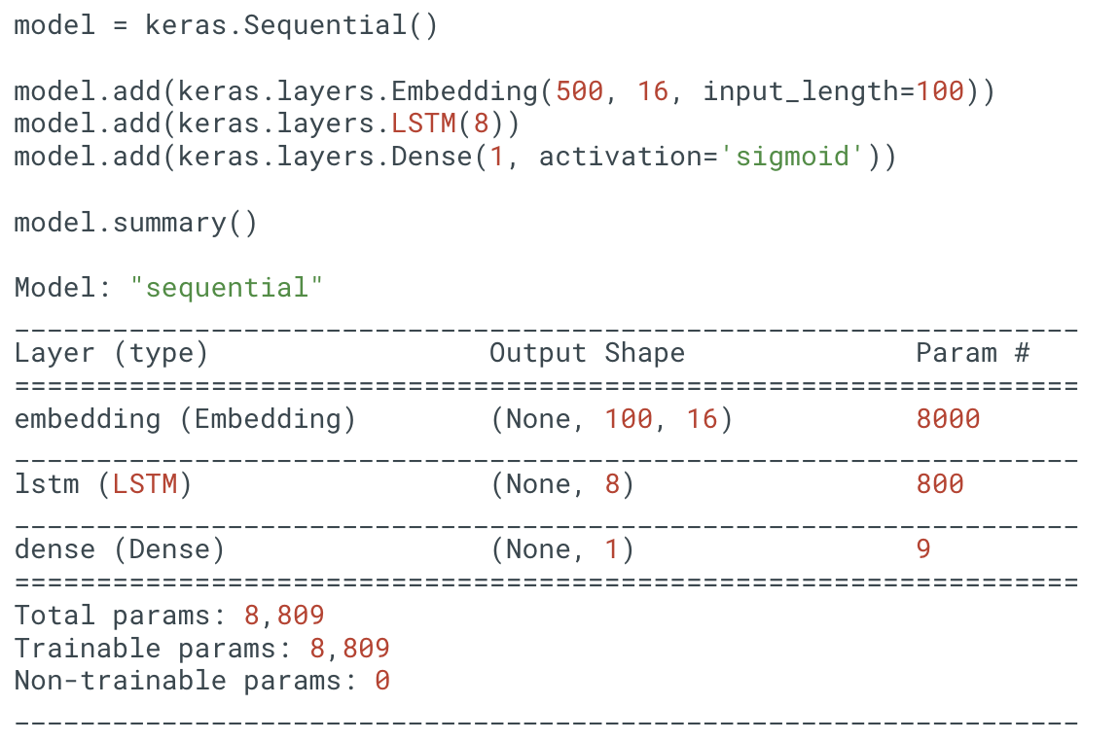
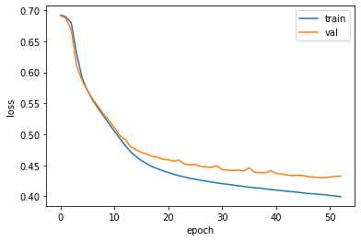
LSTM 신경망
P529-530

Slide 6
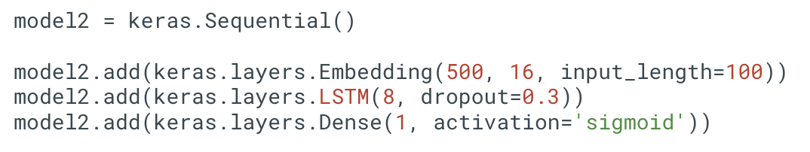
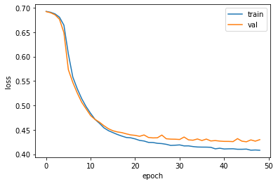
드롭아웃 적용하기
P533

Slide 7
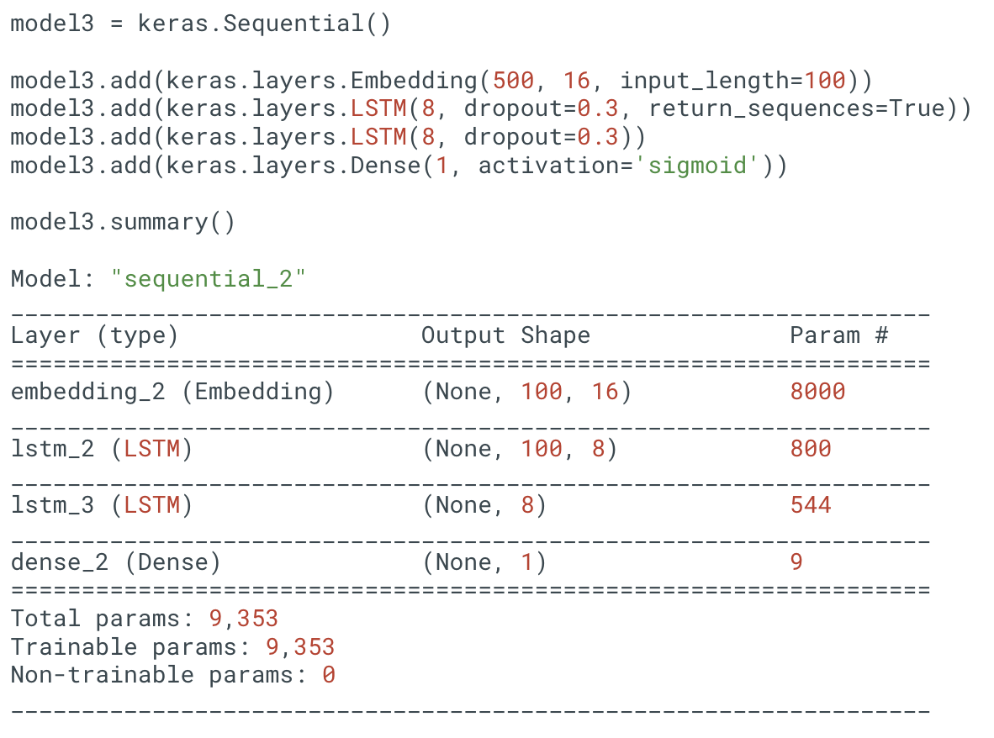
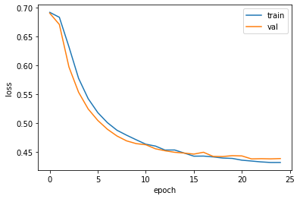
2개의 층을 연결하기
P535-536

Slide 8
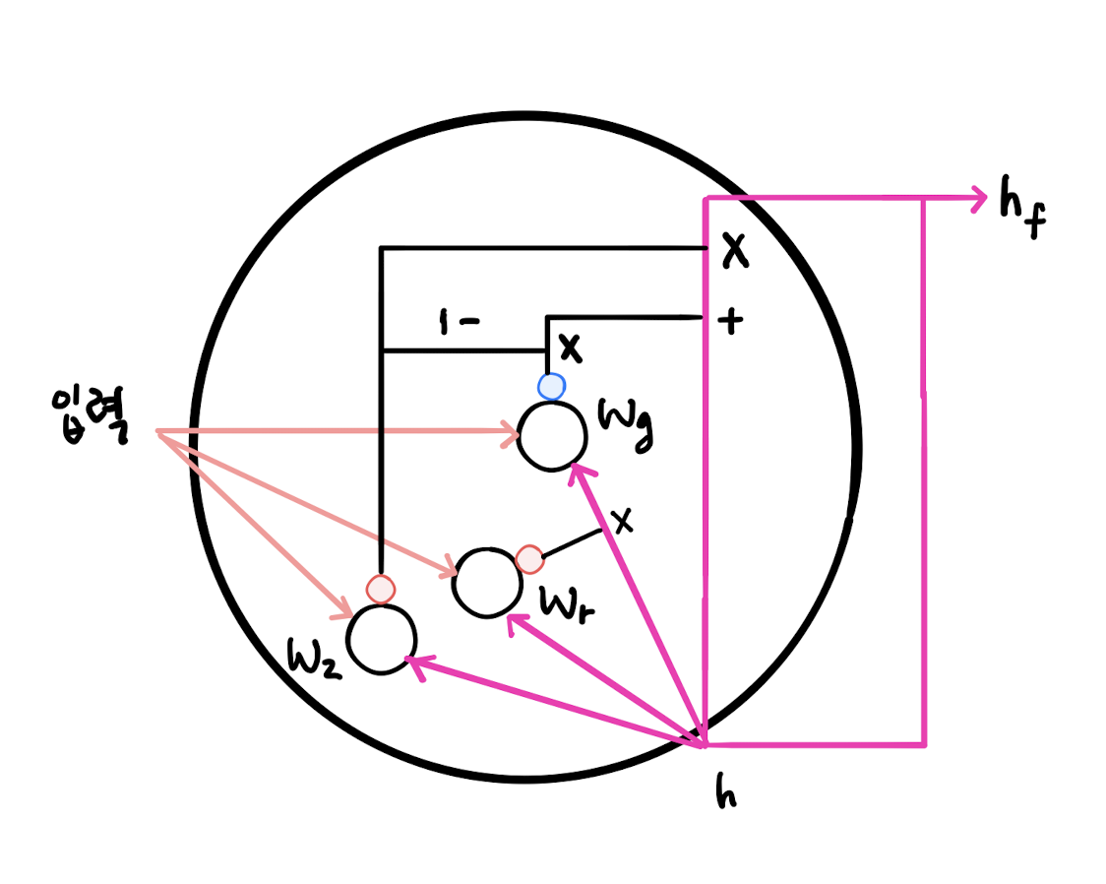
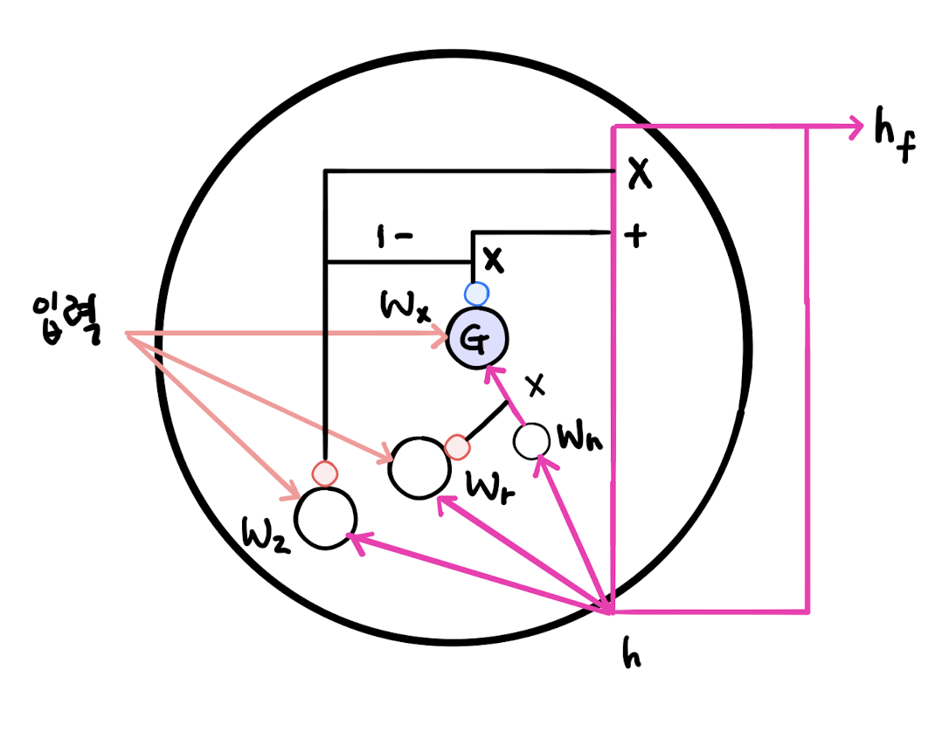
GRU 셀
P538

Slide 9
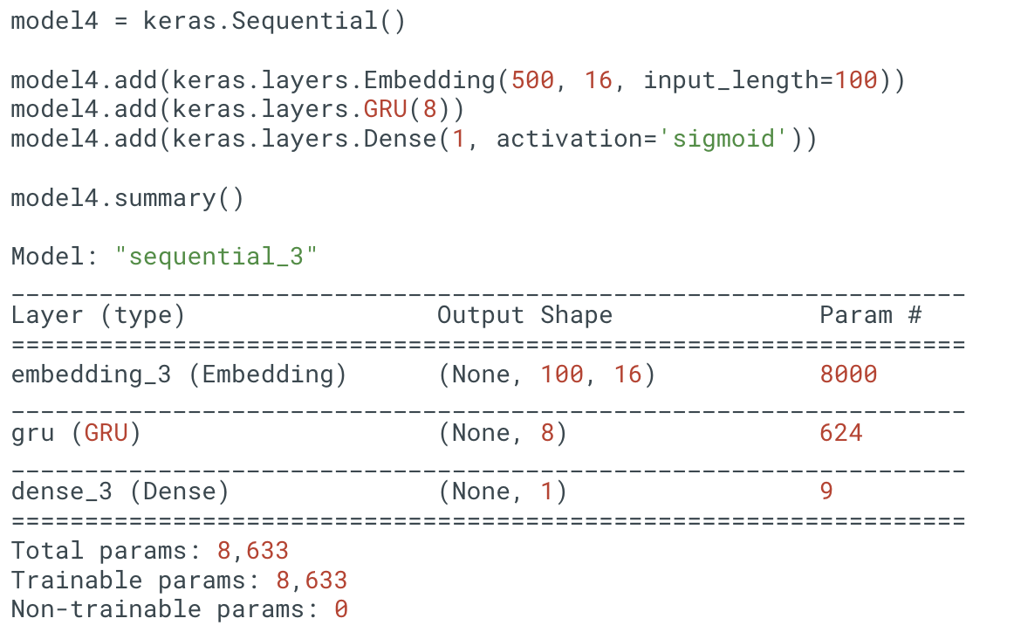
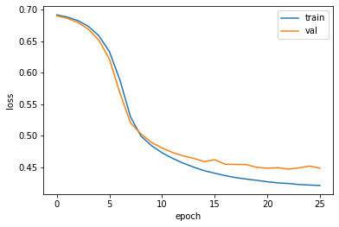
GRU 신경망
P540

Slide 10
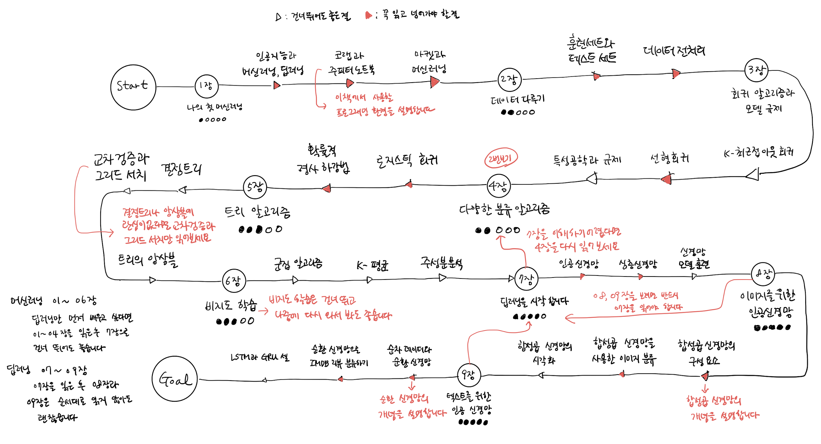
총 정리

Slide 11



더 배울 것들
넓고 깊게
딥러닝을 자세히
바닥부터 구현해 보기
라이브러리를 자세히
생성 모델링

Slide 12
문의 채널
블로그: https://tensorflow.blog/
페이스북: https://www.facebook.com/groups/tensorflowstudy
구글 그룹스: http://bit.ly/ml-dl-books-qna
카톡 오픈채팅: http://bit.ly/tensor-chat

Slide 13
감사합니다

